Slide 1
Урок окружающего мира

Slide 2
Мы и наше здоровье

Slide 3
НАШЕ ПИТАНИЕ

Slide 4
ПИТАТЕЛЬНЫЕ ВЕЩЕСТВА:
БЕЛКИ
ЖИРЫ
УГЛЕВОДЫ
ВИТАМИНЫ

Slide 5
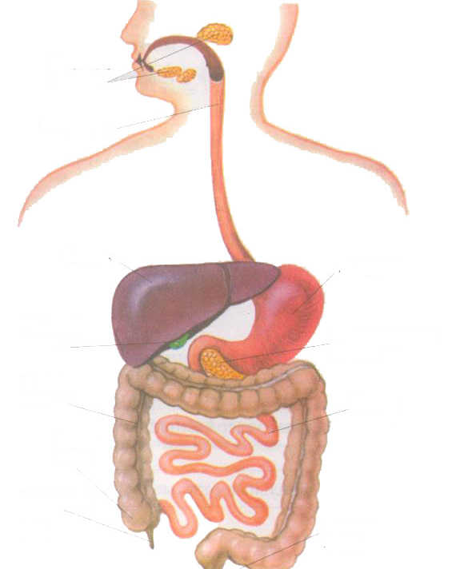
ПИЩЕВАРИТЕЛЬНАЯ СИСТЕМА

Slide 6
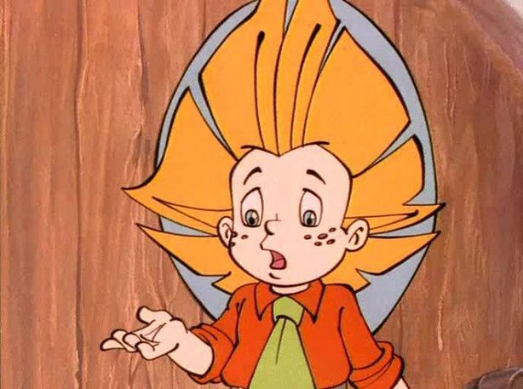
Вчера на обед я съел кашу с сахаром, какао со сладкой булочкой, кусок торта и шоколадку

Slide 8
Домашнее задание
Учебник с. 138 – 141
ТПО с. 79
Дополнительно: ТПО с.78 № 1

Slide 9
Закончите предложения:
Я узнал……
Я понял……
Мне было интересно…..
Мне было трудно……

Slide 10
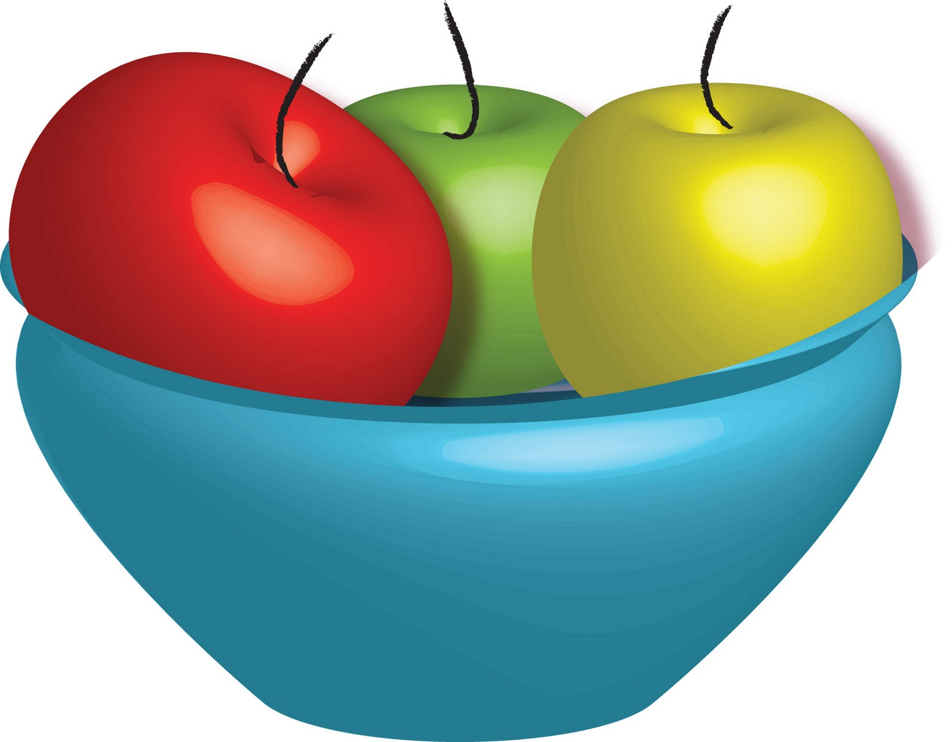

Slide 11
СПАСИБО ЗА УРОК!
МОЛОДЦЫ!!!

